Slide 1
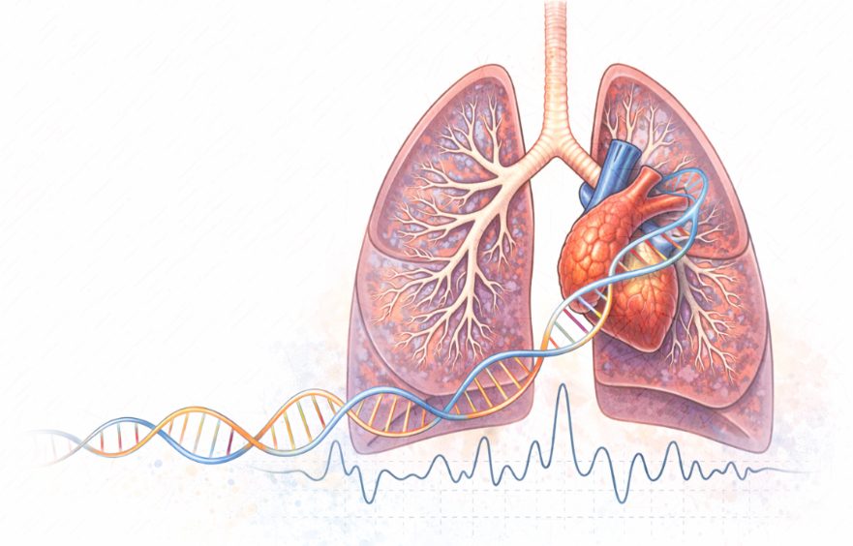

52º CONGRESO NEUMOSUR 2026 COMUNICACIÓN ORAL 09
Caracterización preliminar de biomarcadores de inflamación, coagulación y NETosis en defectos residuales de perfusión tras embolia pulmonar
C. Carrera Cueva, E. Gonzalo Martín, N. Sola Idigora, A. García Sánchez, V. Cabriada Nuño, A. Rivas Guerrero, A. Abad Fernández, T. Elías Hernández, C. Caballero Eraso, R. Otero Candelera

Slide 2

INTRODUCCIÓN ENFERMDAD TROMBOEMBÓLICA VENOSA
ENFERMEDAD TROMBOEMBÓLICA CRÓNICA
HIPERTENSIÓN TROMBOEMBÓLICA CRÓNICA
3º CAUSA MUERTE VASCULAR
Becattini C, Agnelli G, Pesavento R, Silingardi M, Poggio R, Taliani M.R et al. Incidence of chronic thromboembolic pulmonary hypertension after a first episode of pulmonary embolism. Chest. 2006; 130 (1): 172 - 175.

Slide 3
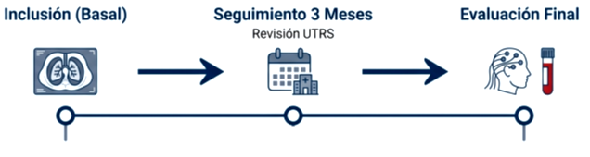
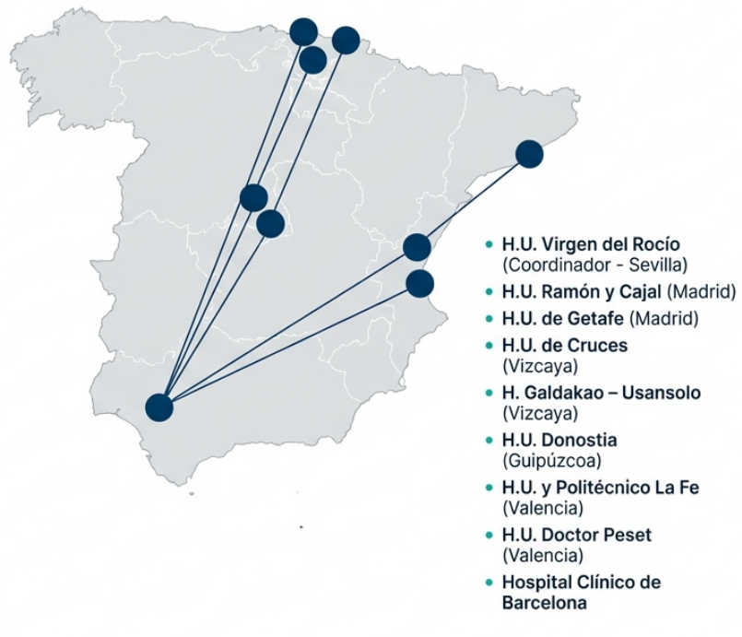
METODOLOGÍA ESTUDIO DE COHORTE
Diagnóstico EP.
Consentimiento Informado.
Gammagrafía Q.
Estudio de sueño.
Extracción sanguínea
> 18 años.
EP confirmada sin diagnóstico previo de AOS.
Esperanza de vida > 6 meses.
No embarazo o periodo de lactancia.
Capacidad de realizar estudio de sueño o seguimiento.

Slide 4
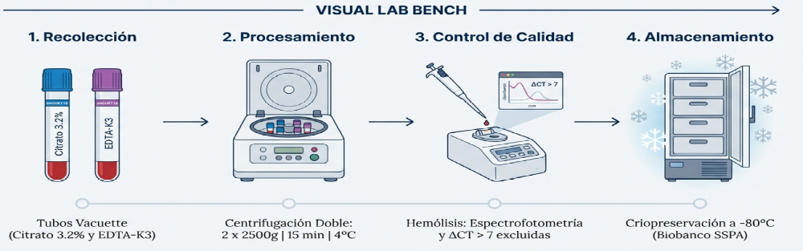
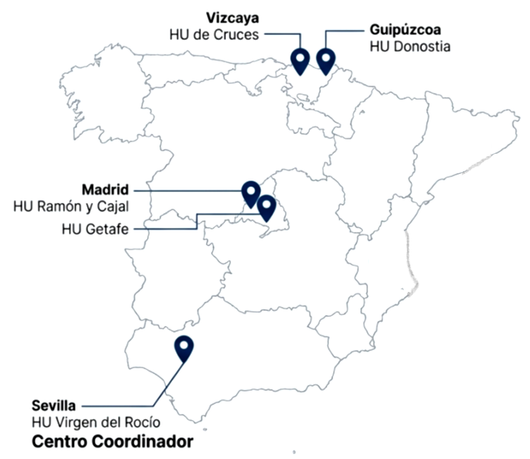

METODOLOGÍA ESTUDIO TRASLACIONAL: ANÁLISIS MOLECULAR
Tubos Vacuette (Citrato y EDTA – K3)
Centrifugación 2x2500g
15 min
4ºC
Hemólisis: Espectrofotometría y ACT > 7 excluidas
Criopreservación
ELISA
WESTERN - BLOT
RT-qPCR

Slide 5
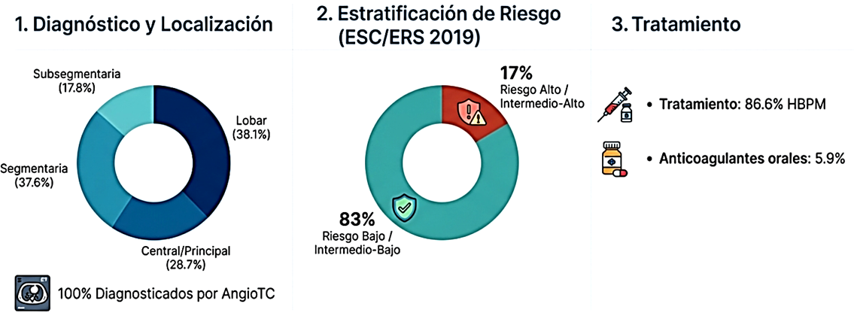
RESULTADOS ESTUDIO DESCRIPTIVO ETEV

Slide 6
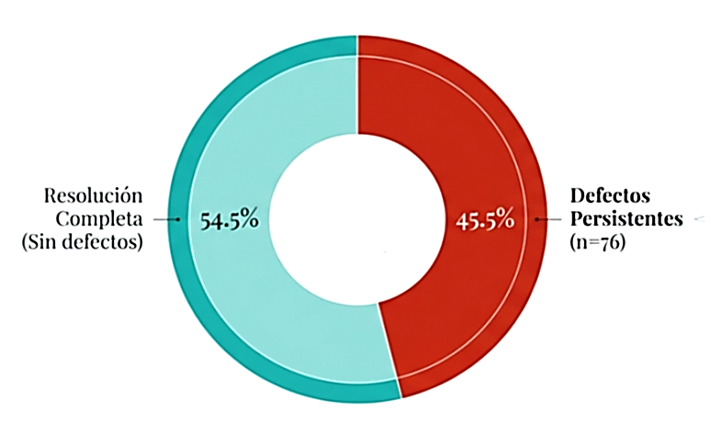
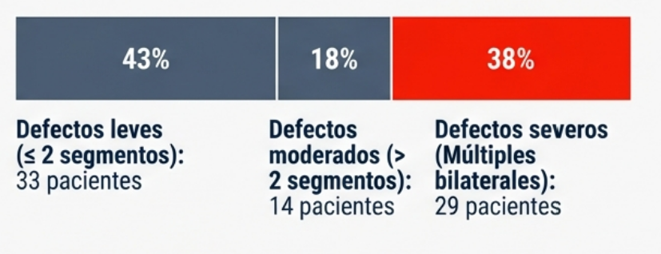
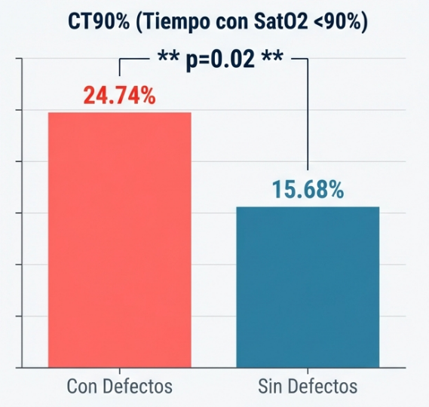
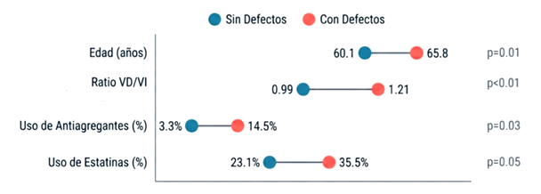
RESULTADOS ANÁLISIS DESCRIPTIVO Y BIVARIANTE DEFECTOS PERSISTENTES
^{n = 167}

Slide 7
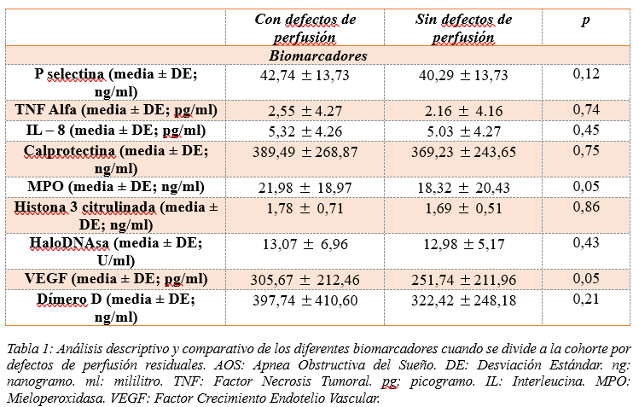
RESULTADOS ANÁLISIS BIVARIANTE DEFECTOS VS NO DEFECTOS PERSISTENTES

Slide 8
RESULTADOS REGRESIÓN LOGÍSTICA DEFECTOS VS NO DEFECTOS PERSISTENTES
 | OR | IC95% Inferior | IC95% Superior | p valor
VEGF 236 | 3,610 | 1,524 | 8,550 | 0,004
SOD 4,57 | 2,884 | 1,219 | 6,827 | 0,016
dsDNA 67 | 2,772 | 1,128 | 6,815 | 0,026
CT90 15 | 2,457 | 1,059 | 5,701 | 0,036
Análisis multivariante mediante regresión logística de biomarcadores y variables clínicas en predicción de defectos persistentes de perfusión pulmonar. OR: Odds Ratio. IC95%: Intervalo Confianza al 95%. VEGF: Factor de Crecimiento del Endotelio Vascular. SOD: Superóxido Dismutasa. dsDNA: Ácido Desoxirribonucleico de doble cadena. CT90: Tiempo Acumulado pasado por debajo del 90% de saturación de la hemoglobina.

Slide 9
CONCLUSIONES
Determinadas alteraciones inflamatorias, de coagulación y endoteliales podrían asociarse a defectos persistentes de perfusión tras EP y ser detectables mediante un panel combinado de biomarcadores sanguíneos.
Son necesarios análisis adicionales para confirmar estos hallazgos y definir su utilidad clínica.

